Slide 1
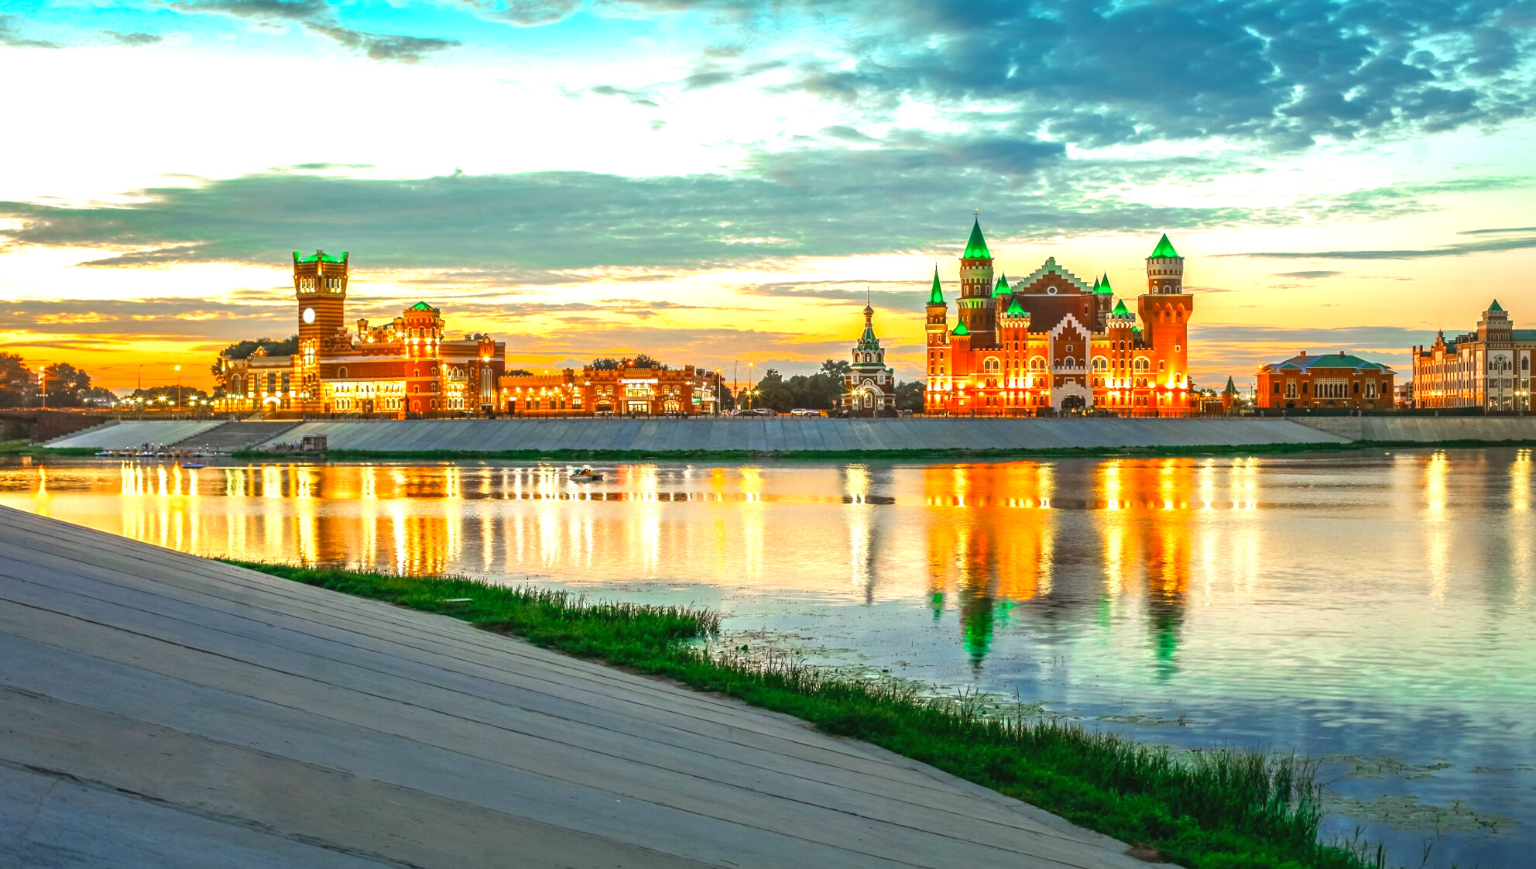
ТУРОПЕРАТОР ШЕЛКОВЫЙ ПУТЬ
ЯРКИЕ ВЫХОДНЫЕ В ПРИВОЛЖЬЕ.Марий Эл.ВКУСНО ЕДЕМ! ВКУСНОЙОШКА!

Slide 2
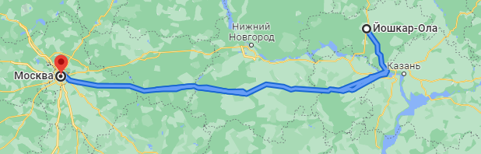
Целевая аудитория: Семейный тур, взрослые туристы
Сезонность: круглогодично
Продолжительность: 2 ДНЯ/1 НОЧЬ
Способ передвижения: ж\д проезд из Москвы, автобусное обслуживание на месте
Населенные пункты, через которые проходит маршрут: Йошкар-Ола
Стоимость: от 14900 руб.
ОБЩИЕ СВЕДЕНИЯ

Slide 3
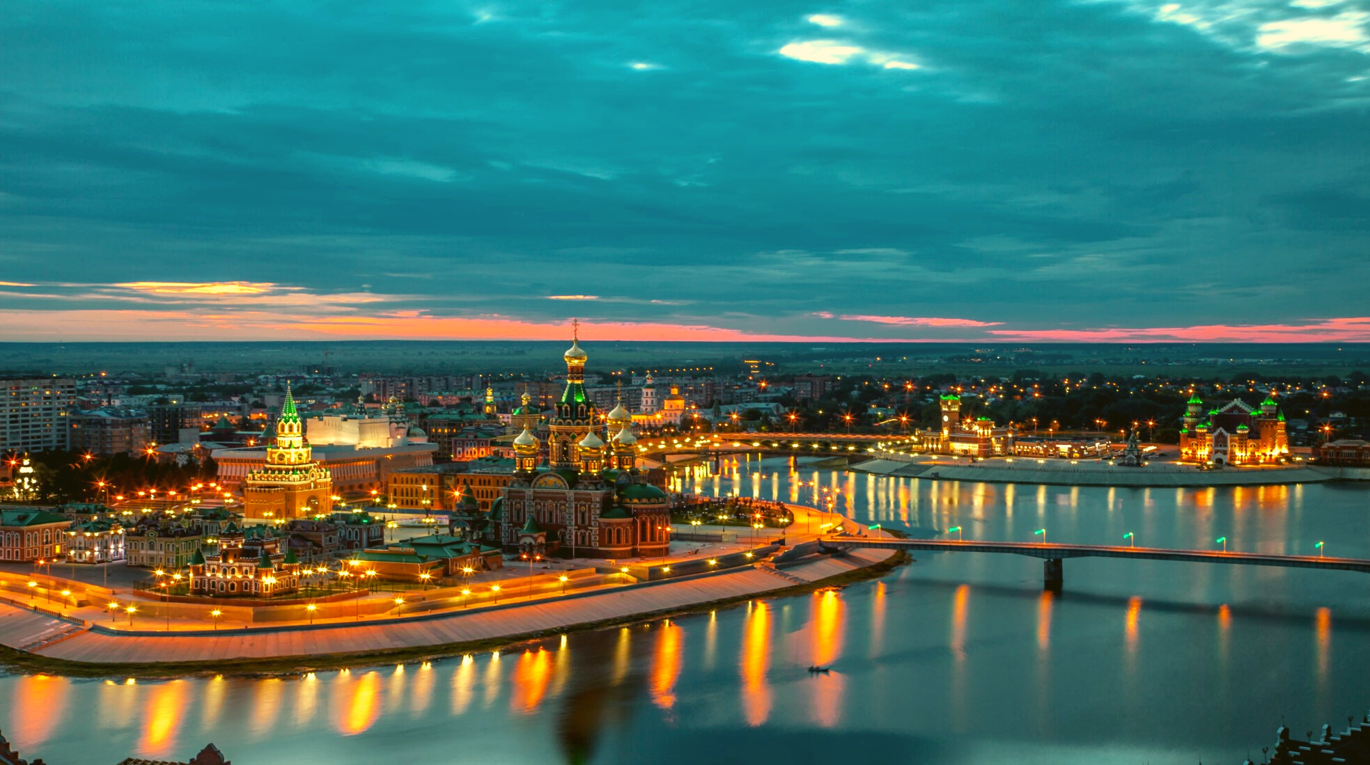
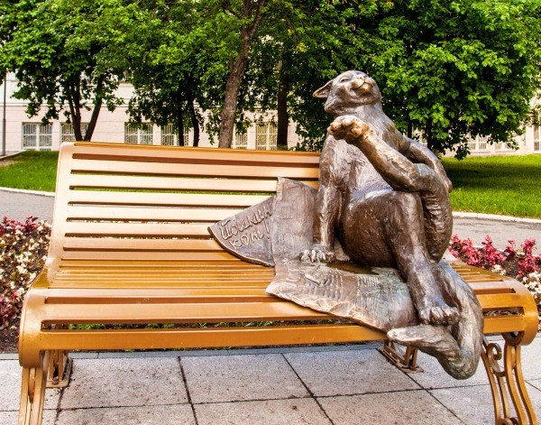
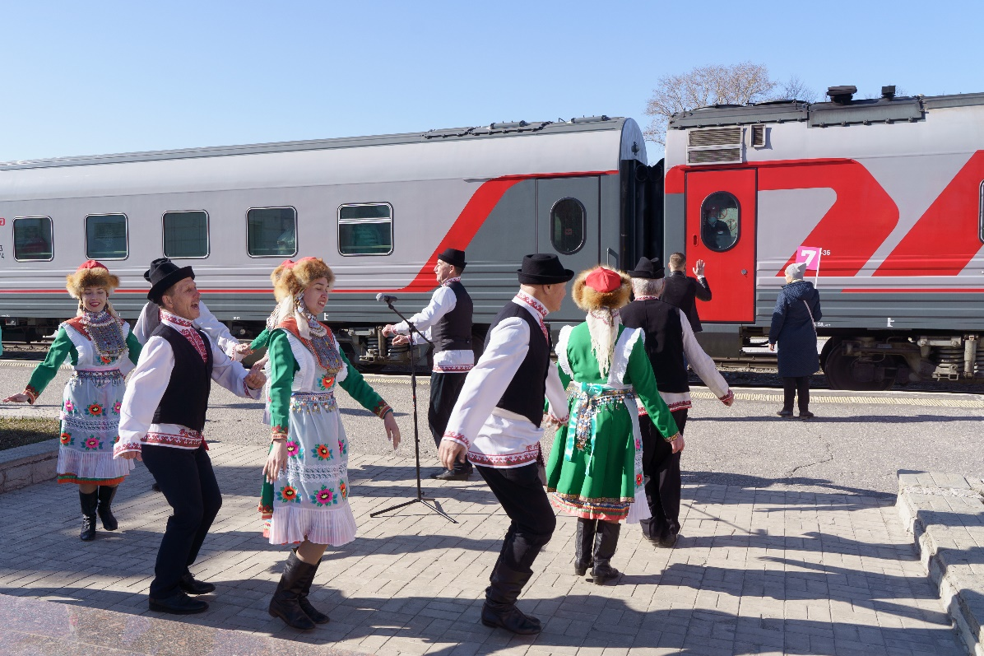
1 ДЕНЬ
ЗНАКОМСТВО С ЙОШКАР-ОЛОЙ НА ОБЗОРНОЙ ЭКСКУРСИИ

Slide 4
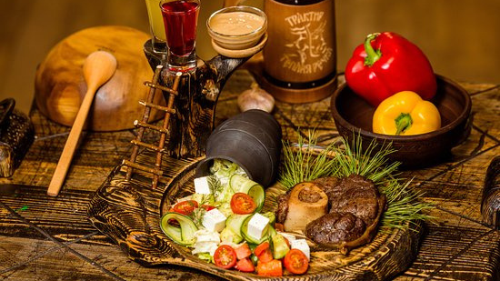
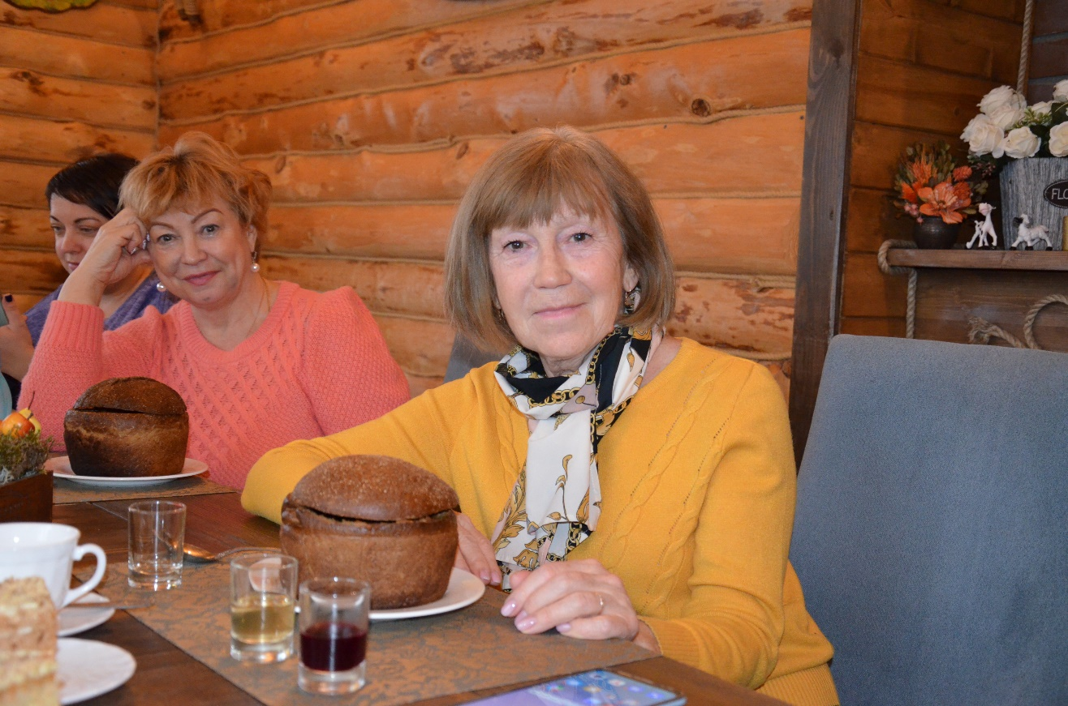
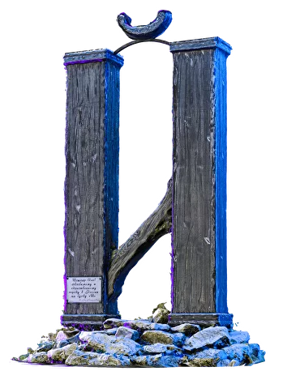
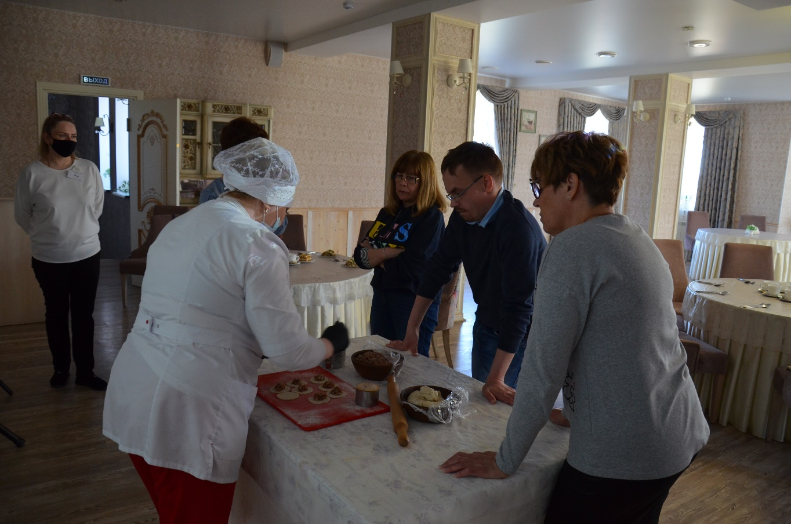
НАЦИОНАЛЬНЫЙ ОБЕД В ТРАКТИРЕ "ТЕПЛАЯ РЕЧКА"

Slide 5
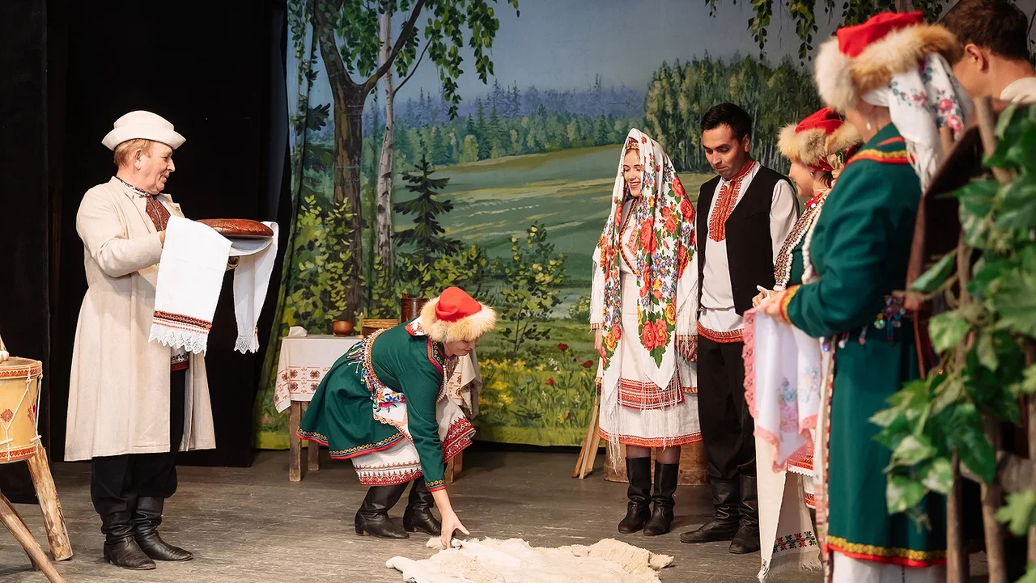
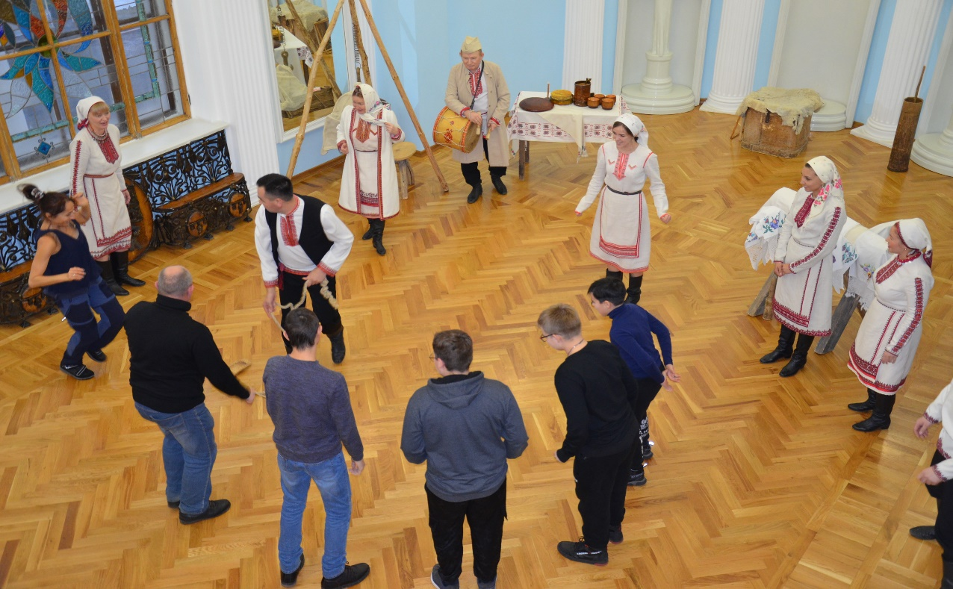
МУЗЫКАЛЬНАЯ ПРОГРАММА В ТЕАТРЕ ИМ.ШКЕТАНА

Slide 6
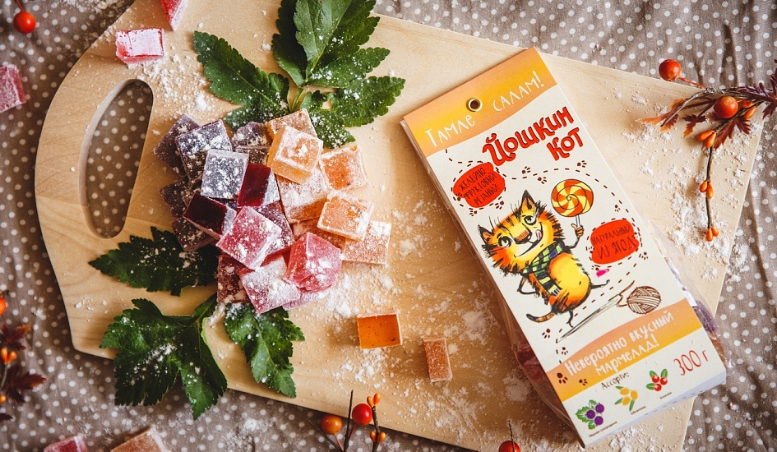
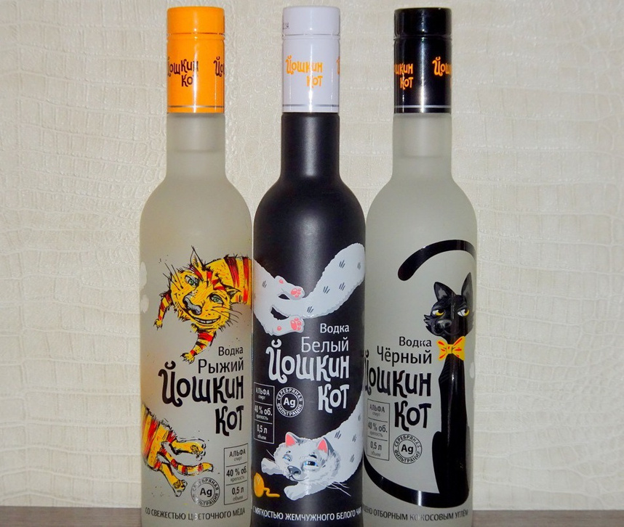
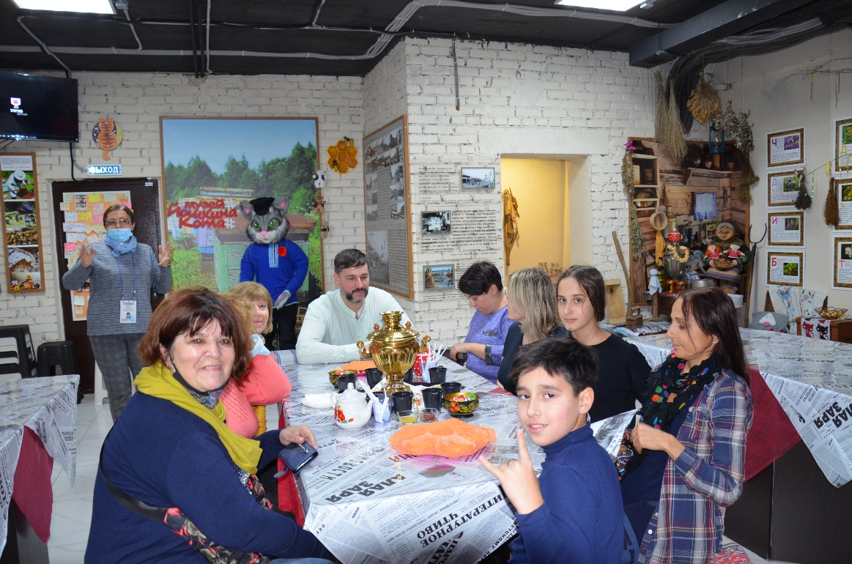
"ДАРЫ ЗАПОВЕДНОЙ МАРИЙ ЭЛ" - ПОСЕЩЕНИЕ ГАСТРОМУЗЕЯ

Slide 7
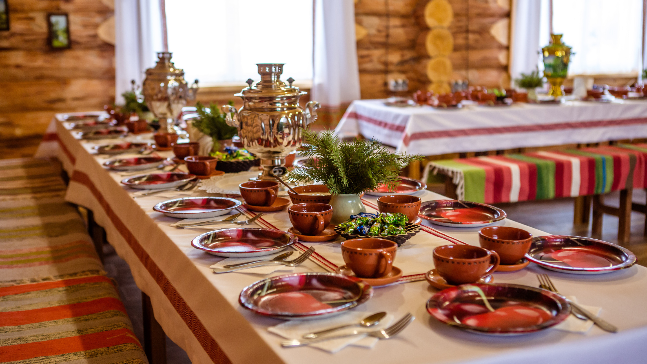
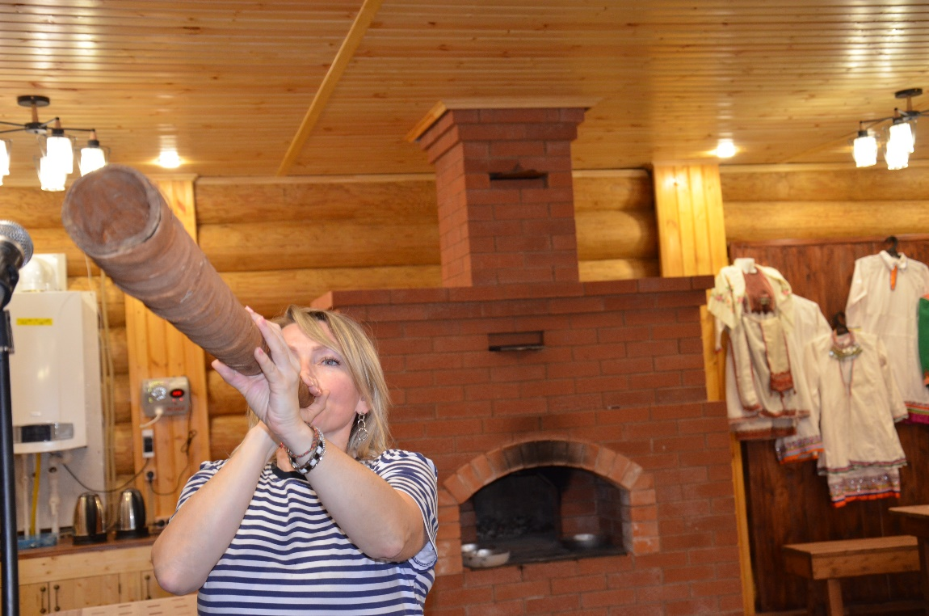
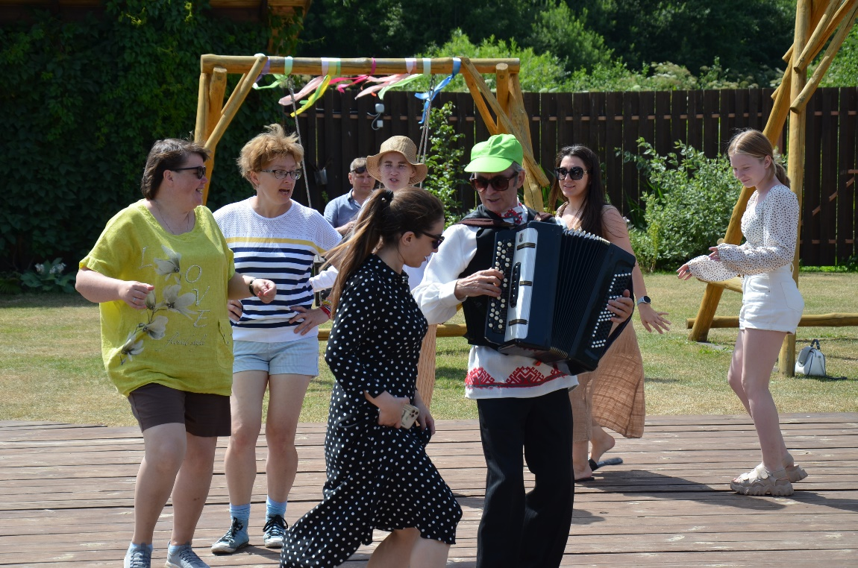
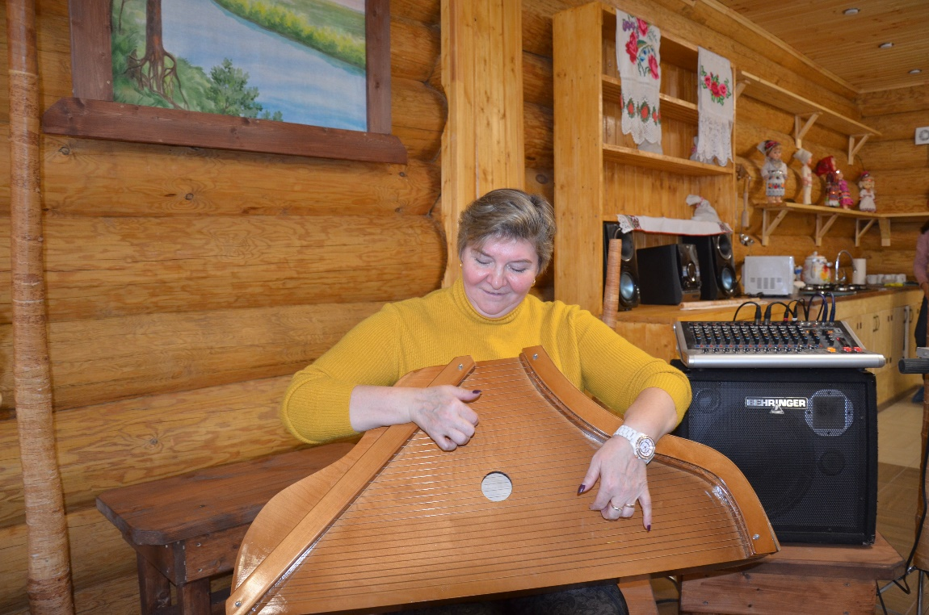
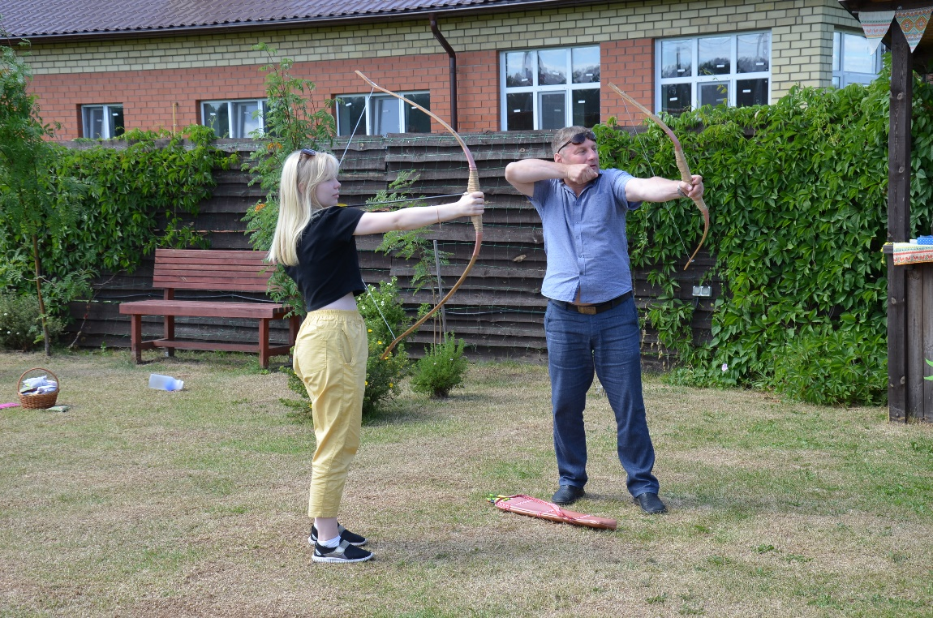
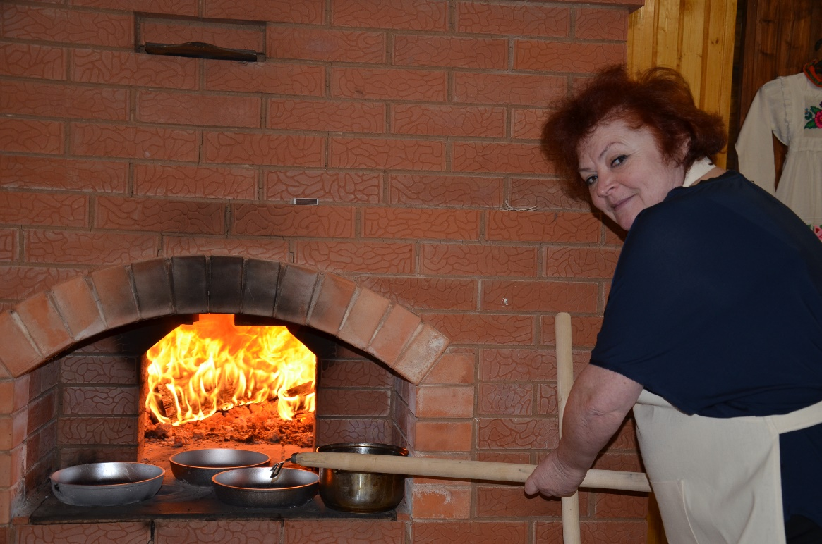
2 ДЕНЬ
ПОЕЗДКА В ЭТНОКОМПЛЕКС

Slide 8
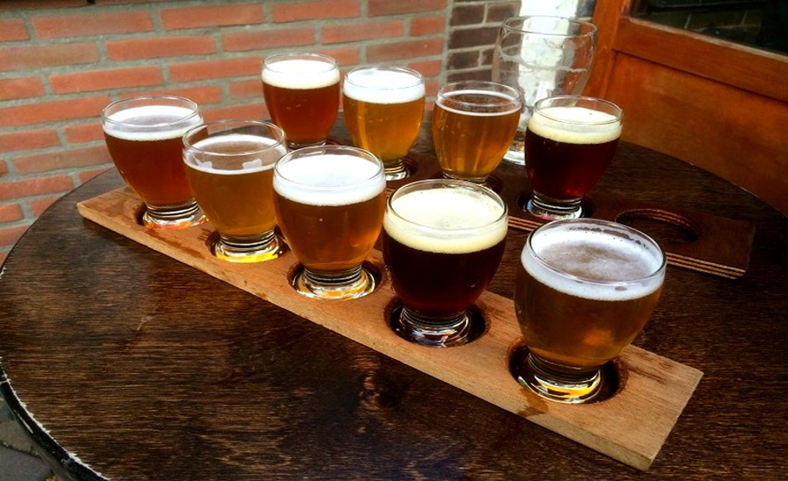
ОБЕД С ДЕГУСТАЦИЕЙ ПИВНЫХ КОКТЕЙЛЕЙ

Slide 9
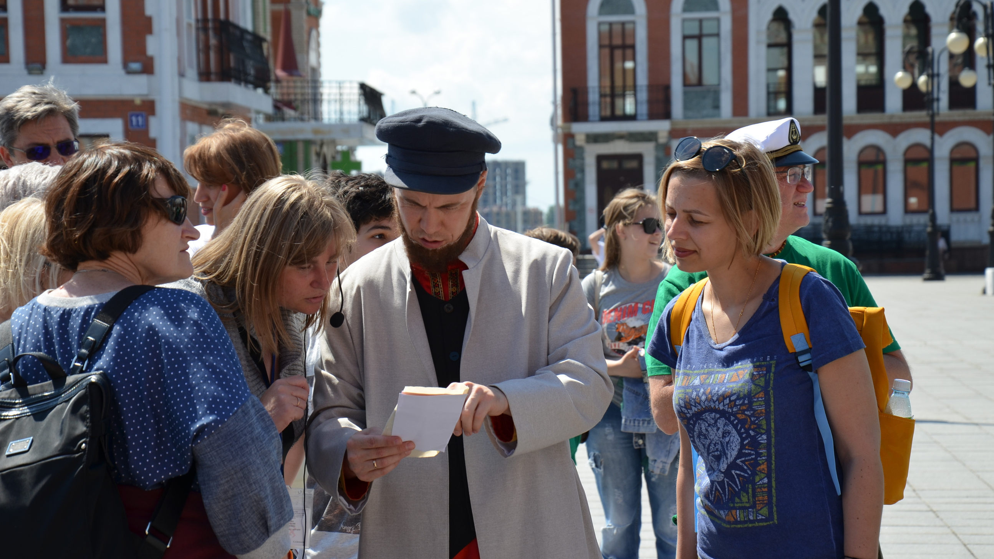
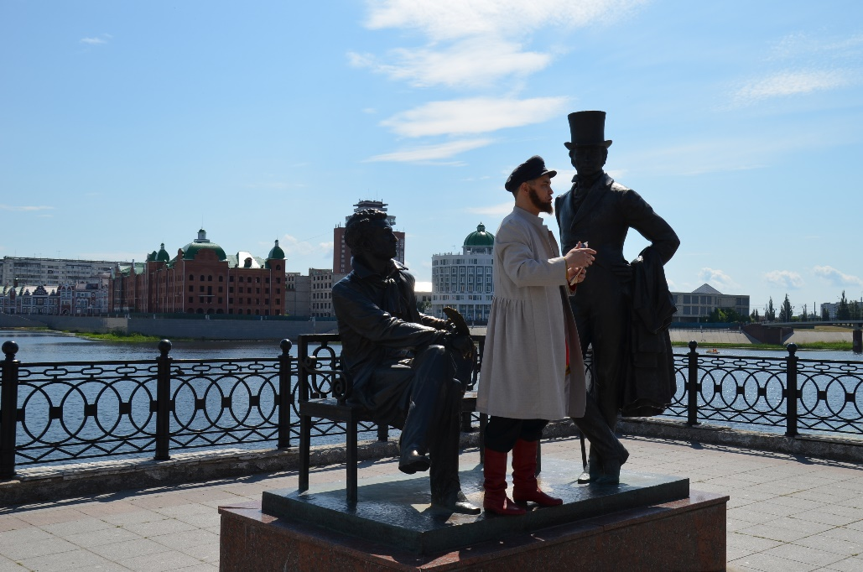
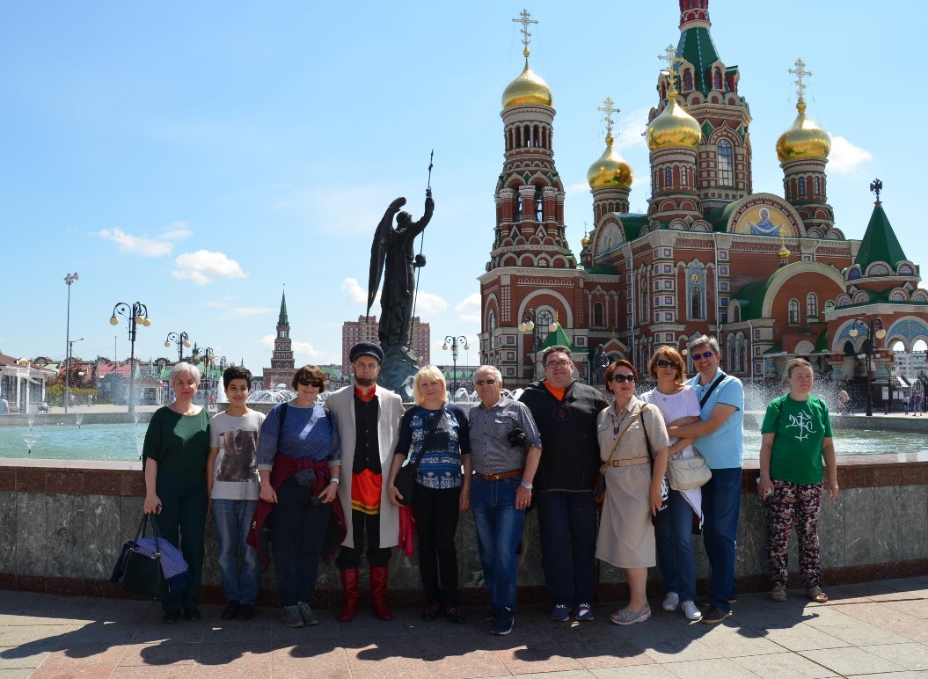
ИММЕРСИВНАЯ ЭКСКУРСИЯ-КВЕСТ "ПРИЗРАК СТАРОГО ТЕАТРА"

Slide 10
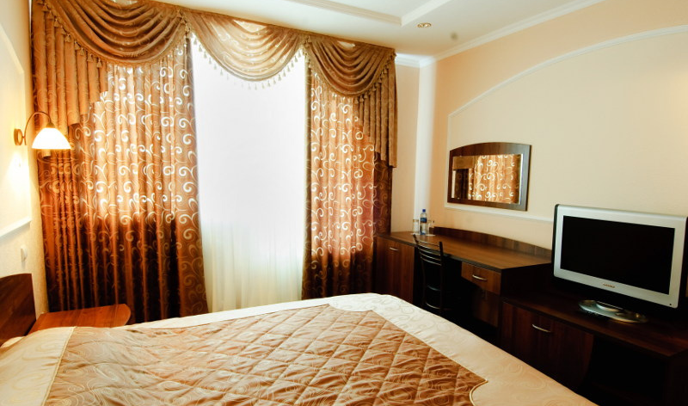
ПРОЖИВАНИЕ В КОМФОРТАБЕЛЬНОЙ ГОСТИНИЦЕ "ЭВРИКА"

Slide 11
ТУРОПЕРАТОР ШЕЛКОВЫЙ ПУТЬ
АДРЕС
WWW.SILKWAY12.RU
ТЕЛЕФОН:
(8362) 42-64-99
ЭЛЕКТРОННЫЙ АДРЕС
VK: https://vk.com/silkway12
instagram: @silkway12
E-MAIL: ANSAR11@MAIL.RU
НАШИ КОНТАКТЫ:

